Slide 1
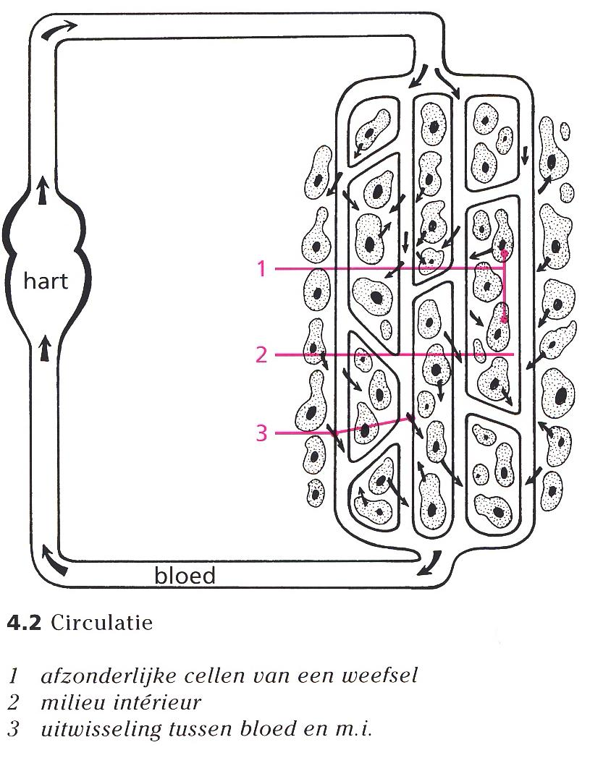
Circulatie + Bloedvaten

Slide 2
Slagader =arterie → bloed van hart af
Ader=vene → bloed naar hart toe
Capillairen=haarvaten → uitwisseling van stoffen
Arteriolen = kleine arteriën
Venulen = kleine venen
Arterie → arteriole → capillair → venule → vene

Slide 3
Cardiovasculair systeem:
https://www.youtube.com/watch?v=PgI80Ue-AMo

Slide 4
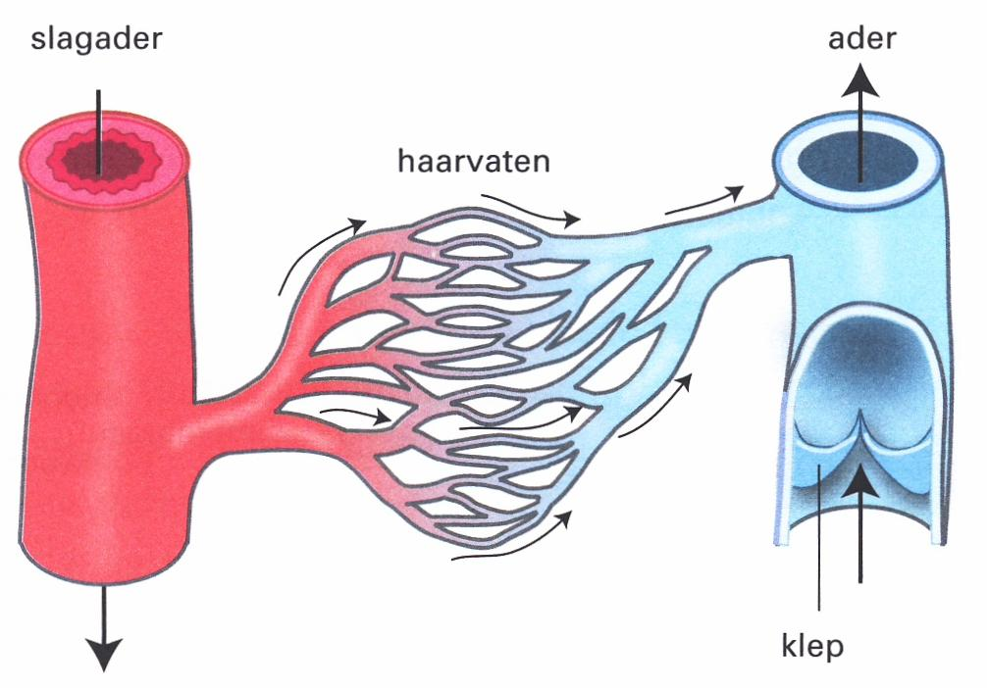

Slide 5
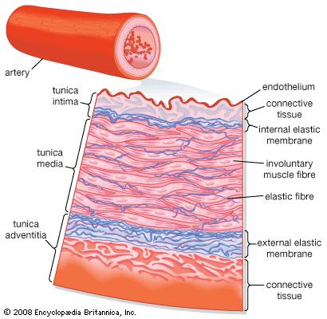
Algemene bouw bloedvat
Van binnen naar buiten:
Tunica intima:
Dekweefsel(=endotheel)met stevige vezels
Tunica media:
Glad spierweefsel
Elastisch bindweefsel
Tunica adventitia:
Losmazig bindweefsel
Lumen = holte in het bloedvat (daar waar bloed doorheen stroomt)

Slide 6
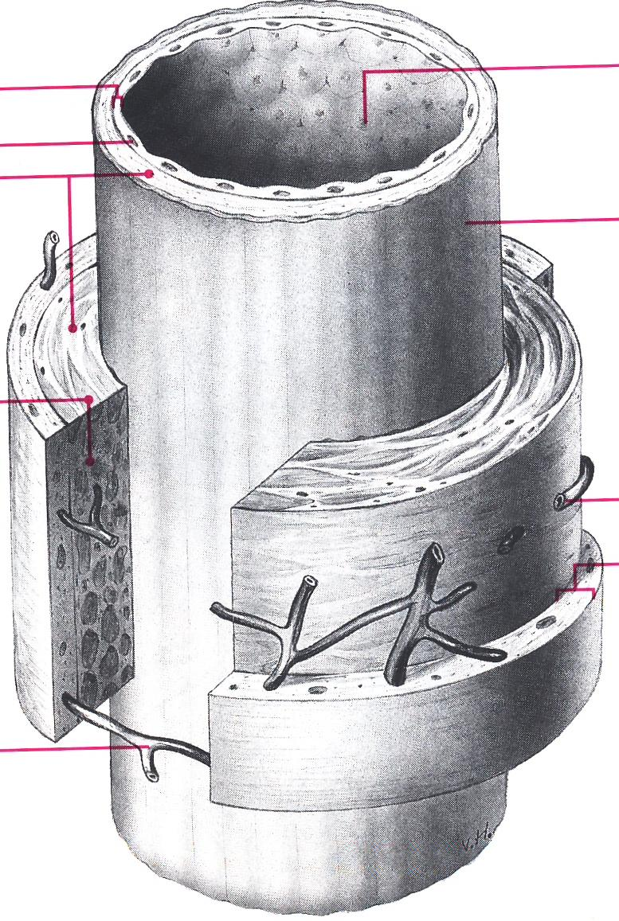
Lumen
Tunica intima
Tunica media
Tunica adventitia

Slide 7
Specifieke bouw bloedvat
Aorta + grote arteriën
Tunica media vooral met elastische vezels
Polsgolf voelbaar
Kleine arteriën → musculeuze slagaders
Tunica media heeft meer glad spierweefsel → vasoconstrictie → vasodilitatie
Arteriolen (=kleinste arteriën)
Tunica media alleen glad spierweefsel → vasoconstrictie / vasodilitatie
Tunica adventitia ontbreekt (buitenste laag)

Slide 8
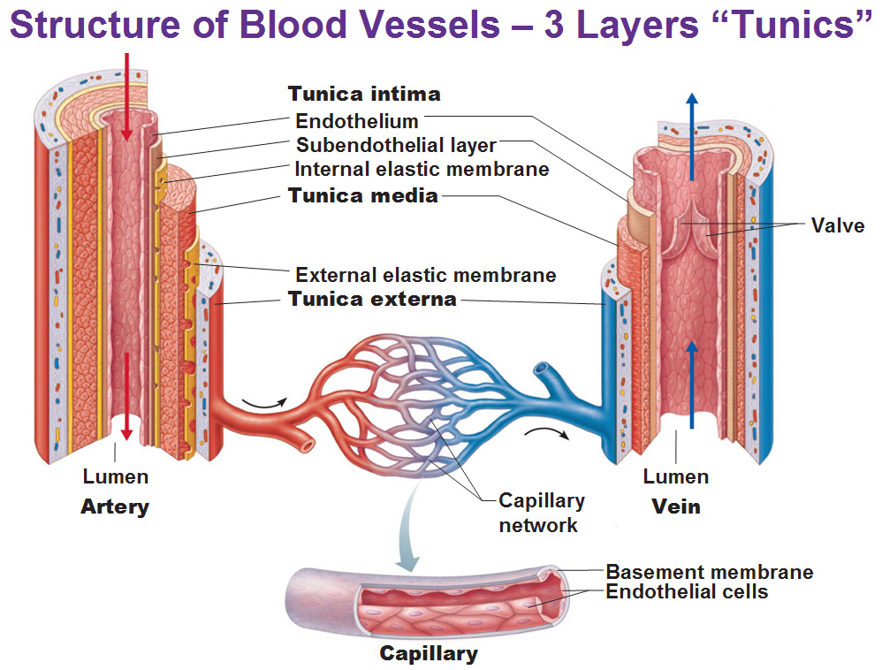
Capillairen
Alléén tunica intima (binnenste laag)
Uitwisseling van stoffen mogelijk

Slide 9
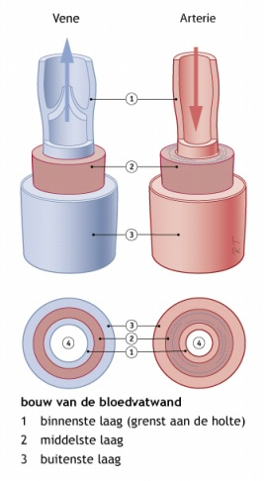
Venulen
Tunica adventitia ontbreekt
Tunica media vooral collagene(stevige) vezels
Bevatten kleppen
Venen
3 tunica lagen, maar dun!
Groot lumen
Meeste bevatten kleppen

Slide 10
Terugstroom van bloed uit de venen naar het hart:
Kleppen
Spierpomp
Arteriële pomp
Adempomp
Hartpomp

Slide 11
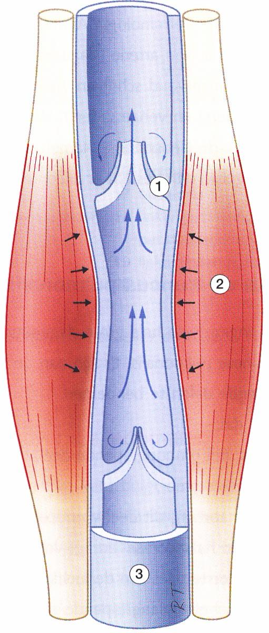
Spierpomp

